Slide 1
Hi-FI HISTORIE
For
Tokai
FRA 1966- 2015

Slide 2
I begynnelsen var....
Phillips Bambino.
En fryktelig, men sped begynnelse.

Slide 3
Neste ble STEREO. Oi oi
Monarch.... Det så nesten slik ut. Ikke helt, men fant ingen bilder av det helt aktuelle.
Stereo... Men akk laaang vei å gå enda.

Slide 4
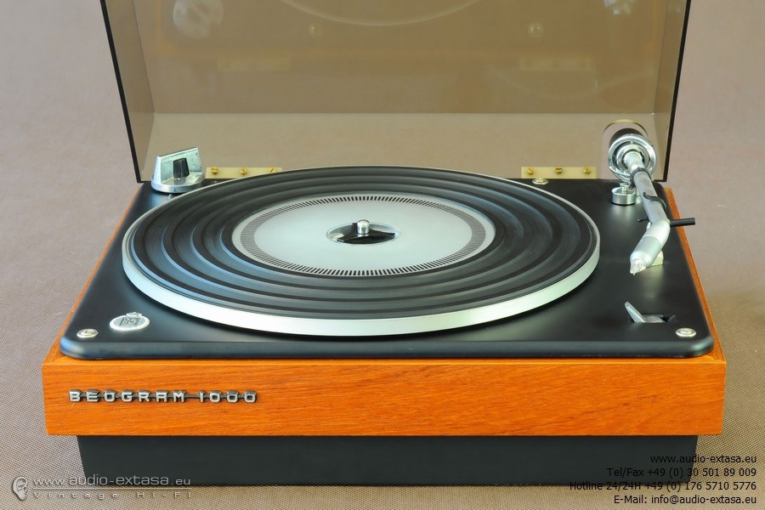
Så... Ja da var vi vel igang.
B&O. SYSTEM.
BEOMASTER 1200.
2 X 20 W DIN (4ohm, 48-12khz, 1% forvregning. Stoort den gang
BEOGRAM 1000.
Dette var egentlig en flott sak. Langt forut for sin tid da den ble lansert i 1957. ble brukt av mange radio stasjoner verden over. Flytende oppheng må vite

Slide 5
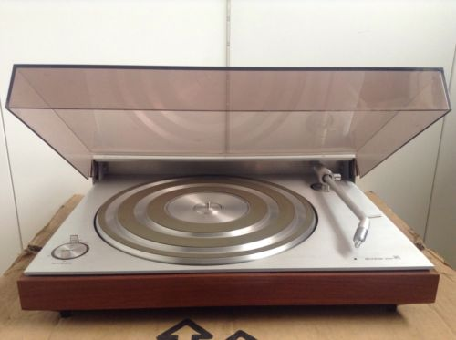
BANG & OLUFSEN. B&O
BEOGRAM 1000, ble etter en tid byttet til
BEOGRAM 3000. Denne var helautomatisk, og med bedre arm, pickup og drivverk, løftet den gjengivelsen ett par hakk.
BEOWOX 3702.
NY FORBEDRET UTGAVE AV LEGENDARISKE BEOWOX 3700.
Scanspeak elementer med 8 toms bass, 4 ¼ tom mellemtone og ¾ tom cone diskant.
Tålte svimmlende 40 w, og hadde frekvensområde 48 hz – 16 khz +4-8 db.
En av de første vellydende trykkhammer høytalerne på markedet.

Slide 6
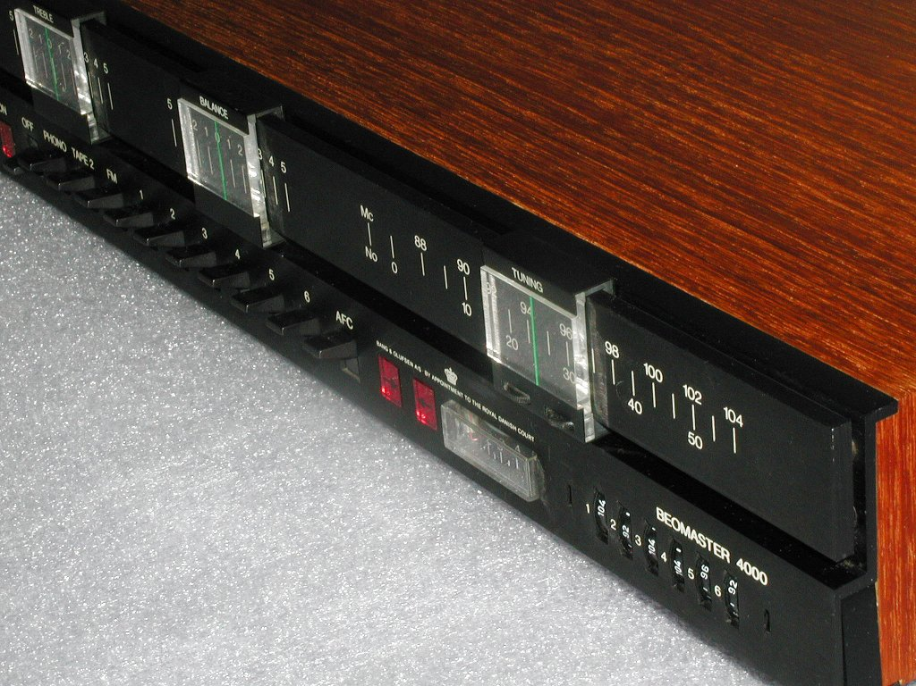
NYTT TOPPSYSTEM FRA B&O
BOMASTER 4000. receiver.
Dette var toppmodelle til B&O, etter at de kuttet ut rene integrerte forsterkere som: BEOLAB 5000.
2 X60 W (DIN)
Ett uimotståelg kraftverk !!
Denne ble stående en stund. Det var rett å slett ingen butikker i Grenland son viste om, eller hadde noe bedre på den tiden. Og andre byer var vanskelig å komme til. ( dette var lenge før jeg kjørte bil !! )

Slide 7
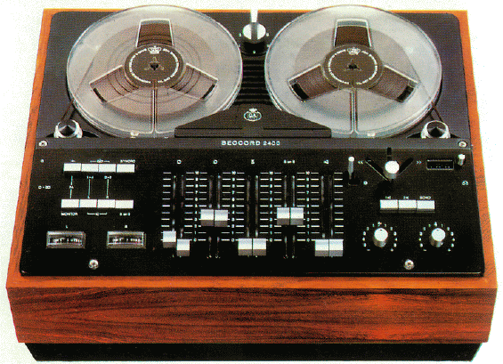
B&O VIDERE.
Platespilleren BEOGRAM 3000, ble beholdt, men en spolebåndopptaker kalt:
BEOCORD 1800, ble ett meget godt brukt medium. (den på bildet heter 2400, og hadde innebygget en liten power). Ellers var de like.
En svært tung klump, med flotte egenskaper.
Det ble mangt ett opptak fra lånte lp`er, eller fra folk som kom på besøk. Vi gjorde andre ting med den også.... Mang en samtale fra nærliggende kolonial ( som ikke egner seg på trykk ) ble fanget opp av microfoner som hang ut av vindu.
B&O`s største og mest påkostede høytaler
BEOWOX 5700, var virkelig en sak.
10 tom Goodmans bass/ m 10 tom slave
Pieerless 2,5 tom dome mellemtone. Og 1 ¼ tom Wifa diskant.
Tålte svimlende 60 W (din) og hadde frekvensområde
På : 28 hz – 20khz +4 -8 db.
Slett ikke ille. Spesielt mellemtonen må vel trekkes frem som spesielt god.

Slide 8
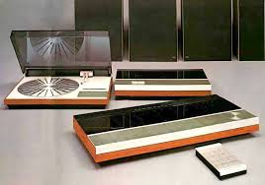
EN NY VERDEN AV UTSTYR.
Strandberg Elektro åpner høsten 1973.
Her kom masse nytt inn i tankene.
Quadrofoni ble introdusert, og forkastet. Dermed kunne man ikke lengere avansere med B&O sitt utsyr.
Dette systemet. Beosystem 6000.
B&O`s nye toppsystem, og i quadrofoni, ble prøvd, veiet og funnet for lett. B&O var på vei inn i sitt nye element. Design.... Lyd, ja, men ikke vektlagt så mye som vi ønsket oss.
Nå måtte helt nye ting til.

Slide 9
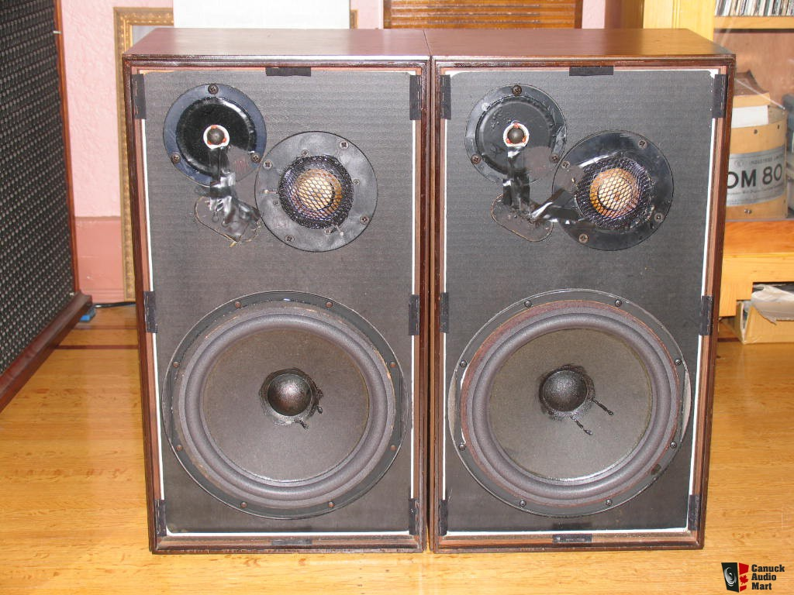
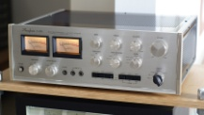
FORVIRRINGSTIDEN.
Første virkelige hi-fi produkt innkjøpt.
AR sin legendariske mod. 3.
Her i sin siste utførelse, 3A Improved.
Ur trykkhammer høytaleren i siste verson.
Ny data norm ble også standard. RMS normen.
Borte var den gamle og dårlige DIN- normen
12 tom bass, 2,5 tom mellemtone og ¾ tom super diskant.
4 ohm
Svimlende 100 w rms maks, med ”jo større forsterke, jo bedre” i følge Acustic Research sine
Teknikkere.
Frekvensområde : 20-20 000 +/- endel db.
For en gjengivelse.
Men akk. Beomaster 4000 ble nå aaaalt for svak.
So... Whats new on the market.

Slide 10
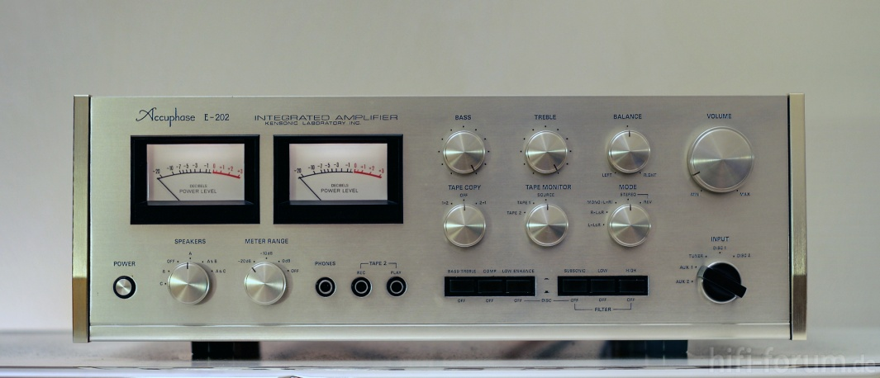
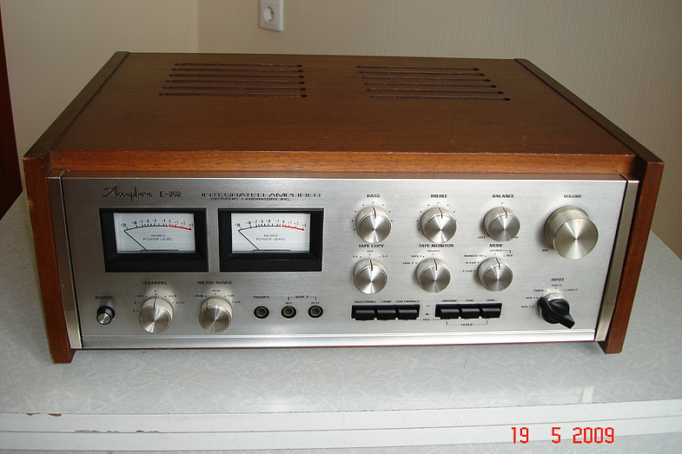
ACCUPHASE.
Ny highend butikk i Larvik så dagens lys.
Innehaver Arne Haugen, hadde alerede lang fartstid i en verden av produkter.
Ett alerede vell renomert Japansk firma
Kalt : Kensonic loboratory.
Ville revolosjonere verden med produkter basert på transistor, også oppe i topp divisjonen.
Resultatet ble en imponerende serie som de kalte ACCUPHASE.
DEN DAG I DAG KANSJE DE MEST VELLKONSTRUERTE FORSTERKERE I VERDEN
Modell E-202.
Dette skulle bli en av de mest legendariske intigrerte forsterkerne til alle tider. Har i dag legendestatus.
2 x100 w rms 8 ohm. 2 x 140 w rms 4 ohm
19,5 kg med vellyd.
Ett cabinett i tre, ble ettervert innkjøpt.
VAKKERT !!

Slide 11
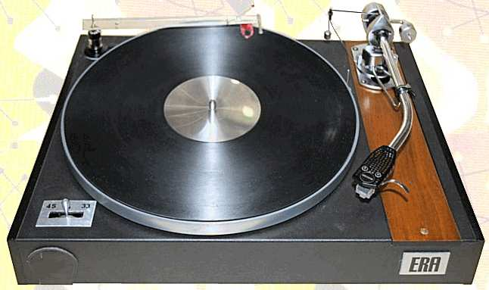
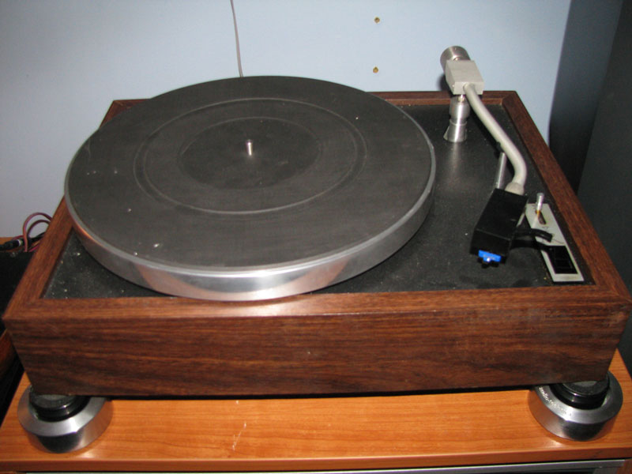
.
Mange forsjellige platespillere ble prøvet, husker ikke alle. De som gjorde størst inntrykk. Var disse to her.
ERA mod.1 med legendariske SME 3009 Arm.
AR. Ar-1 med fantastisk flytende oppheng.
Vi var ekstremt opptatt av gode oppheng, da huset var nermeste nabo til toglinjen mellom Skien og Porsgrunn. Ved tunge godstog, kunne faktisk pickupen hoppe ut av rillen. Stygg feedback ja...
ERA MOD-1. SME 3009 SERIE II ARM
AR-1. legendarisk studio spiller med egenutviklet arm og shell. Denne ble valgt .....

Slide 12
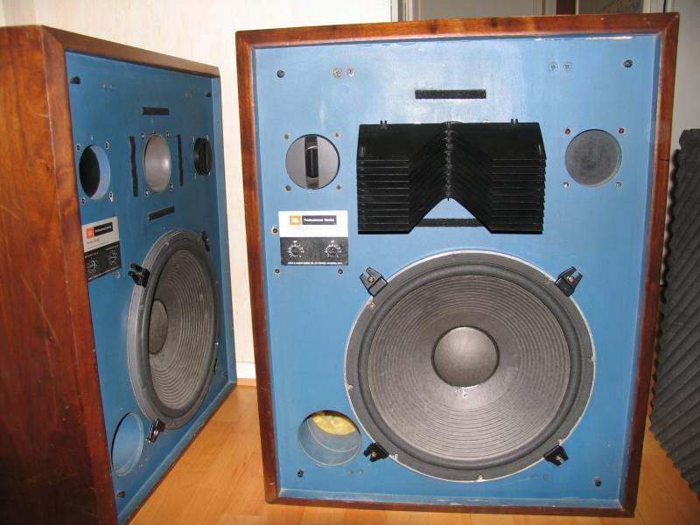
OPPGRADERINGS SPØKELSET...
Men... Høytalerne har jo litt for lav i ohm for forsterkeren.
Og... De burde vel spille noe høyere, eller...
Dette er JBL 4333A.
En klump av en høytaler. Og nok en historisk godbit.
2231a 15 toms bass
2420 compresson driver mellemtone
077 high tone glass linse diskant
Dette er en ”studio monitor” og derved en helt annen type ”watt” oppgivelse. Oppgitt tåler den 75 w rms. Men det er gjerne i ett år !!
Sivilutgaven ( l-300) var oppgitt å tåle 300 w rms. Men den tåler mye mere !!!
Oppgitt frekvensområde var:35-20 000 hz +/- 3 db. 8 ohm
Følsomhet 95 db watt/meter. Vekt 66 kg m front,

Slide 13
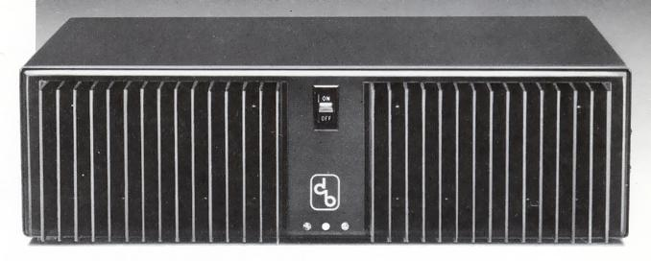
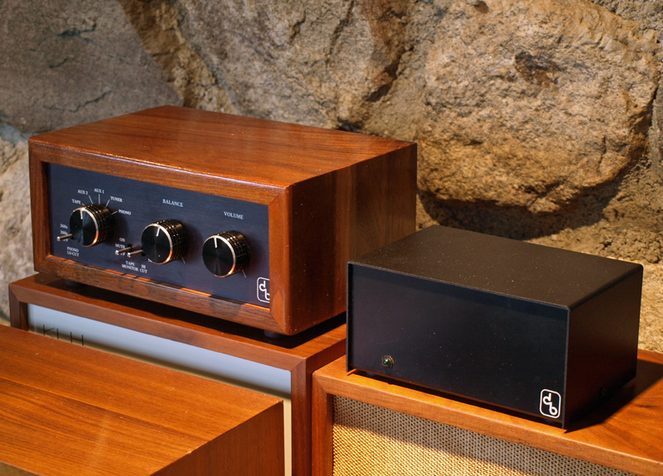
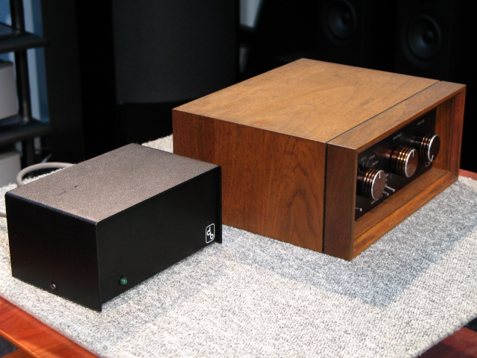
DISSE BARE MÅTTE HA BEDRE ELEKTRONIKK
DB-SYSTEMS. MODELL DB-6M
DB-1, og
DB-2.
Preamp
Og strøm forsyning
Db-3 førte også til.
En phono amp
(riaa)

Slide 14
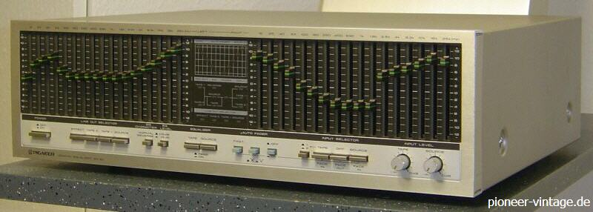
EQUALIZER MÅ TIL.
PIONEER MOD SG-9800 EQ
For at en platespiller skal ha noenlunde rett frequens-gang, må nok en qualizer til.
2 stk ble kjøpt inn.
Sg-9800 sto lenge.
PIONEER MOD. SG-90 EQ.
Flere bånd å leke med.
Ble kjøpt inn på ambefaling.
Ble skuffet over lydkvalitet.
Dermed.... Solgt igjen etter kort tid.

Slide 15
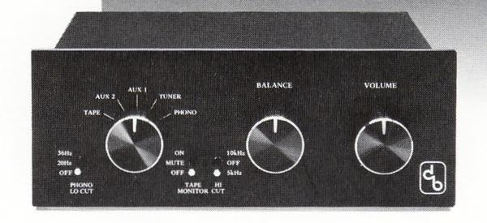
Hele preamp delen
Ett merkelig sett pre og power som på folkemunne ble kalt ”fattigmanns Levinson”.
Mark Levinson`s produkter, ble på den tiden (som nå) kalt verdens beste. Eller hvertfall ”blant de ypperste”
Tre av de ansatte, likte ikke prissettingen til ML. De sa opp sin stilling, og lagde ” DB-SYSTEMS”
Målet var : like god lyd, til brøkdelen av prisen.
Om de lyktes, rakk jeg aldrig å vite. Da vi ikke fikk en direkte sammenligning. Men DB-SYSTEMS lød særdeles godt. Utseende.. Vel.. Som satt sammen i kjelleren, med knapper der etter.
Power ampen.DB-6. var oppgitt til beskjedene 2x 40 w rms. Men de nye JBL 4333a var lett- drevene, og jammen ga ikke den ”lille” ampen godt fra seg !! Som dere ser, ble ett vakkert tre kabinett også kjøpt til pre-amp.

Slide 16
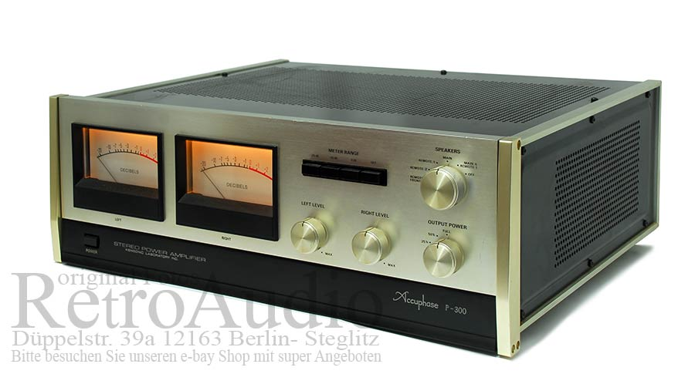
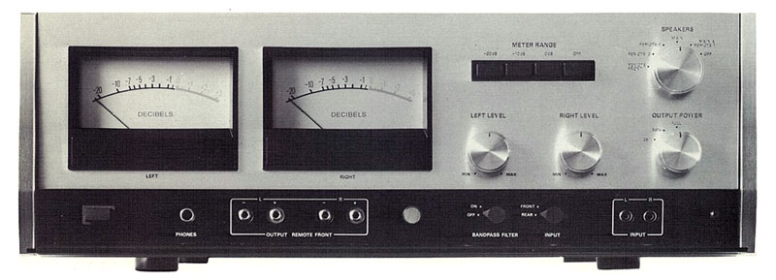
Prøv ut aaalt.
De større produktene til Accuphase ble prøvd, men var vel ikke særlig bedre lydmessig en E-202. bare delt sett, og flere watt. P-250 : 2 x 100 w rms 8 ohm. Og P-300: 2 X 150 w rms 8 ohm.
MARANTZ SYSTEN 510.
Referanse produktene til legend-dariske Marantz etter at de ble kjøpt opp av Japanske Superscope.
Masse watt. 2 x 256 w rms 8 ohm.
Ikke helt greia, men veldig bra.

Slide 17
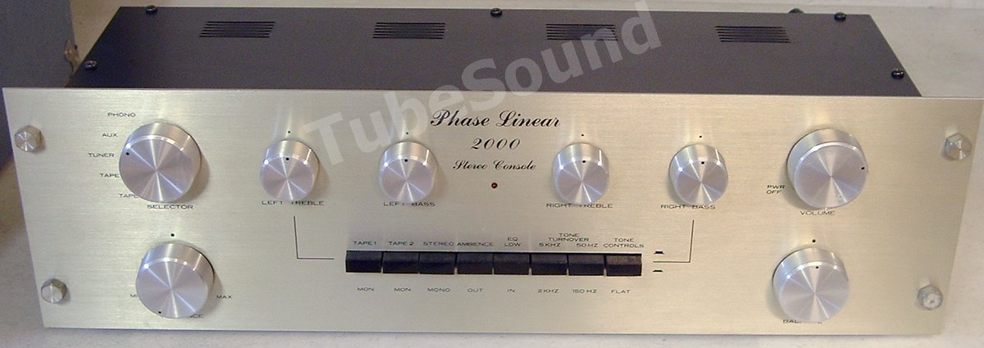
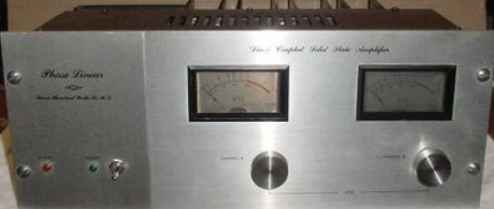
PRØV UT AAALT.
FRA TOPPEN OG NED:
PHASE LINEAR. MOD. 400 POWER AMP
PHASE LINEAR. MOD. 2000 PRE AMP
PHASE LINEAR. MOD. 700 POWER AMP
Ble av mange regnet som den beste power til bass. Jaa... Mon det. Bra, men ikke riktig bra nok. Og oppover i frekvens var det ikke bra nok. 700 poweren var kraftigere, men det var også alt. Lød gammeldags.
Preampen var bare tull !!!
Spilte dårlig, veide ingen ting. Det sammen med potmeter så trege at man måtte legge den andre hånd på toppen av produktet, ellers vred du den ned fra hylla. !! Fy av meg.....
2x 200 w rms 8 ohm på mod 400
2 x 350 w rms 8 ohm på mod 700
Så kraftige var de.
Men aldrig på listen over ”ønsket ”

Slide 18
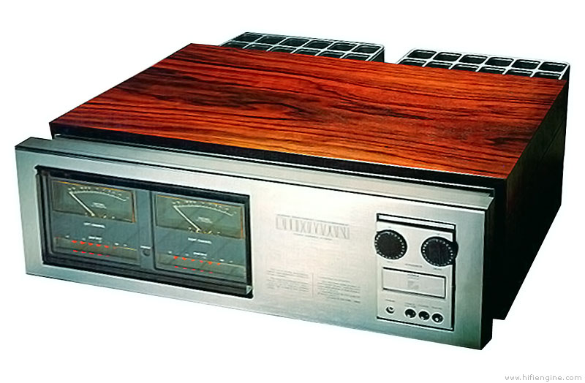
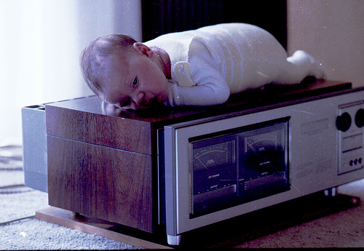
Prøv ut aaalt.
HARMAN KARDON.
SITATION 16. En strøm sterk legende. Ingen høytaler last for vanskelig her !!
2 x 160 w rms 8 ohm
Ikke helt der vi ville ha det lydmessig. Hadde det dreid seg om kun som bassforsterker, ja da kunne saken fort blitt en annen.
LUXMAN !!!!
Bare navnet bringer frem smilet. Dette 52kg monsteret på 2 x 300 w rms 8 ohm, falt i smak.
Men ble desverre for dyr der å da. Dessuten var den litt kilen i lav-ohm`ske verdier. Noen høytalere ble vell vanskelig. Så den kuttet ut på protection noen få ganger.

Slide 19
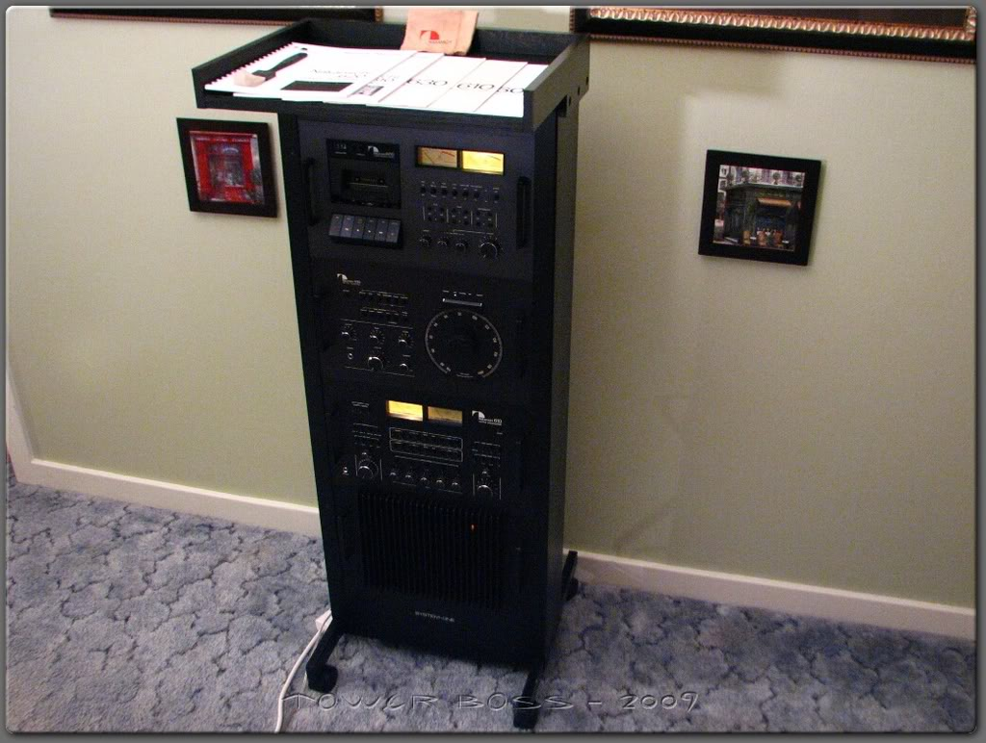
Prøv ut aaalt.
NB..... Ny superprodusent. ( for oss da ) NAKAMICHI. Her prøves SYSTEM 600.
Tror ikke det ble solgt veldig mange av dette systemet samlet slik som sett her.
Nå er vel Nakamichi mest kjent for ”verdens beste kasettspillere” og de som fikk disse anerkjent til hi-fi bruk. Det første problemet folk møtte på var strøm. Alle komponenter var koblet til en timer ( øvert på bildet til venstre ). Men den ga kun 100 watt fra nettet, så poweren ( den nederste med riller i front ) måtte kobles direkte så ikke protection skulle banke ut. Kasettspilleren var super, men resten fulgte ikke helt opp lydmessig. Kasettspilleren ble her heller ikke kjøpt, pengene ble prioritert andre steder i kjeden.

Slide 20
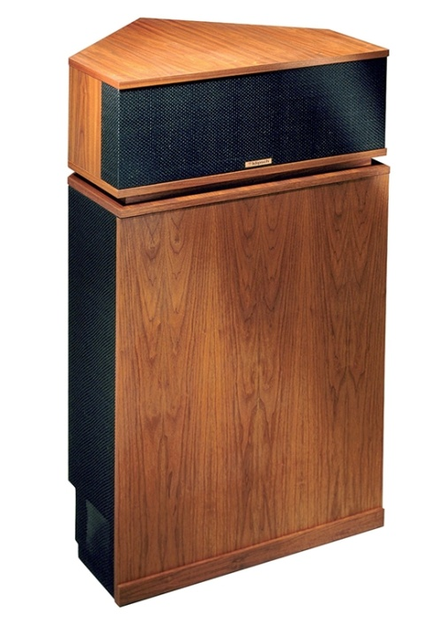
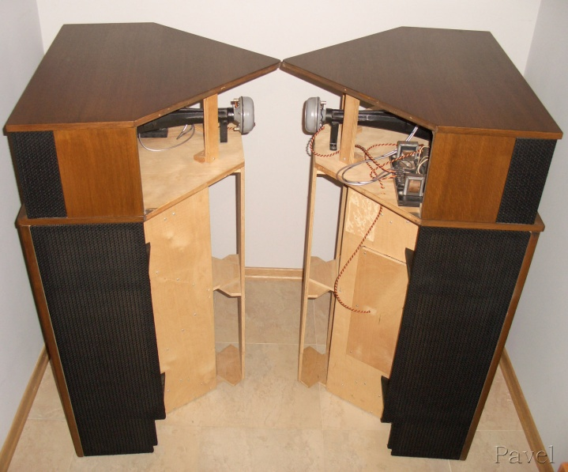
Prøv ut aaalt.
Var på Oslo HI-FI Senter å snakket med Ståle Bolse ( eier den gangen ) og ellers kjent som Ståle Krapyl i Øystein Sundes utgave.
Mente denne nye saken fra SPATIAL spilte fletta av alt annet.
Lytte testene avslørte ett serdeles vellydene produkt, muligens også bedere en DB systems.
Men.. Ett helt nytt system var allerede på trappene. Det kommer senere.
KLIPSCHORN. Største modell til KLIPSCH
Dette var morsomt. Ble egentlig ikke verken prøvd hjemme, eller vurdert kjøpt, da vi rett å slett ikke hadde plass til dem.
Den lengstlevende høytaler på markedet. Produsert siden 1948, og kan enda kjøpes på bestilling !! Ikke helt min klang type. Men bevars, noe har de åpenlyst gjort rett med denne. Kunne skrive en hel avhandling, men var jo ikke i hus, så....

Slide 21
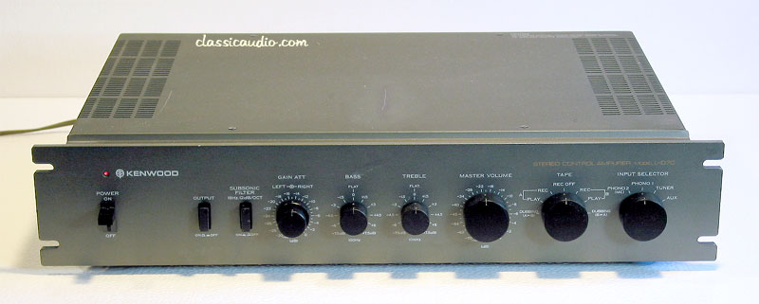
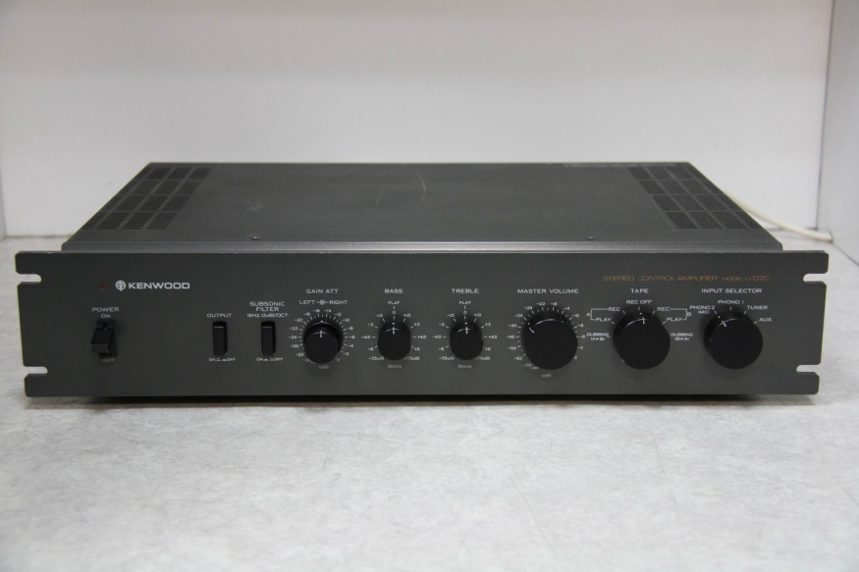
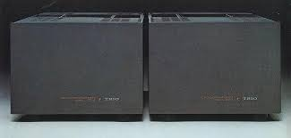
Prøv ut aaalt.
KENWOOD 07-M MONO POWER
Her er det som ble kjøpt !!.
Såkalt Zigma drive. Denne konstruksjonen bygde på korte høytaler kabler, og dertil lange phono kabler. 15 m phonokabel, og 1 m høytalerkabeler fulgte med settet.
KENWOOD 07-C PREAMP.
Denne var alerede kjøpt inn da Spatialen ble prøvd.
Når sant skal sies, var nok Spatialen en bedre pre.
Men da fikk vi ikke zigma drive.
2 x 150 w rms.
8 ohm.
2 x 210 w rms
4 ohm.
8,5 kg pr stk.
Flott sett !!
En fin oppgra-dering.

Slide 22
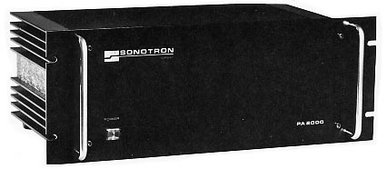
OG. ALT MÅ JO BYTTES UT.
SONOTRON. PA-2000 POWER AMP.
Akk ja.
KENWOOD powerne 07-m, ble hurig skiftet ut, og zigma drive var historie. Hørte ikke forskjell heller.
Noen unge fremmadstormende ingenører med lydører fra Trondheim, klarte å trollbinde oss så sterkt, at det ble Power bytte.
2 x 100 w rms 8 ohm. 4 ohm brydde vi oss ikke om da JBL`ene var høy ohm.
KENWOOD KD-500 M/ SME 3009 MK 5 ARM
Utskiftingene begyne å bli hyppige. AR spilleren ble her skiftet ut med siste skriik av spiller med direkte drift. Det var inn nå!!. Samtidig med det siste verson av arm fra SME, som oljedempning i bad, og Supex d-900 pick up.
Godsaker med godlyd.
Også blitt en klassiker.

Slide 23
DEN STØRSTE LEGENDEN....
264 cm bred, 90 cm høy og 76 cm dyp. 317 kg høytaler. Data ? Irrelevant. Konstruert i 1957, brukt på woodstock festivalen i 69, osv osv. Og vilket møbel da !!

Slide 24
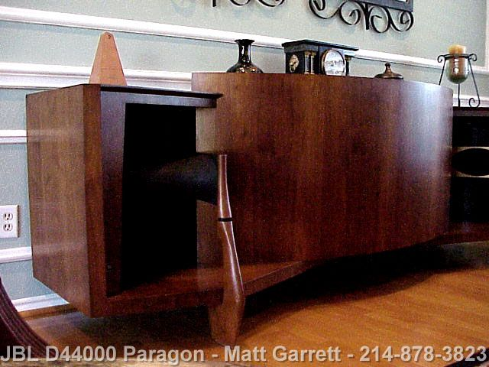
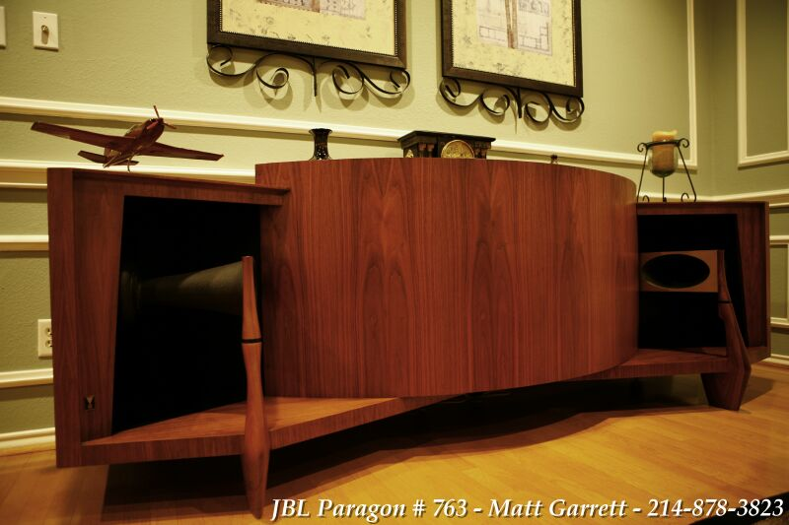
JBL. PARAGON.
DETTE SUPER LEGENDARISKE PRODUKTET BLE EN VIRKELIGHET.
Ove Berg, den ene eier av Strandberg, og entusiast, hadde lånt denne bort til Hawk nattklubb, da de var lei av å sprenge det de hadde.
Denne sprenger du ikke !!
Men da de hørte prisen, ble det ingen handel.
Ved retur var den så herpensert, at Ove gikk inn i en depresjon. I desperasjon, ringte han Rolf ? Å spurte om han var intresert. Med innbytte av 4333 og en grisepris, stod Paragon på gulvet hjemme.
2 mnd med oppussing, og vips, nesten som ny.
Tor Tinnholt i Ulefoss har denne enda.

Slide 25
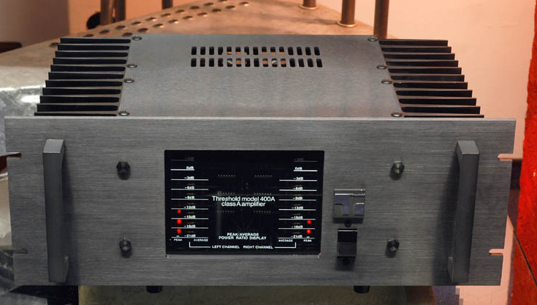
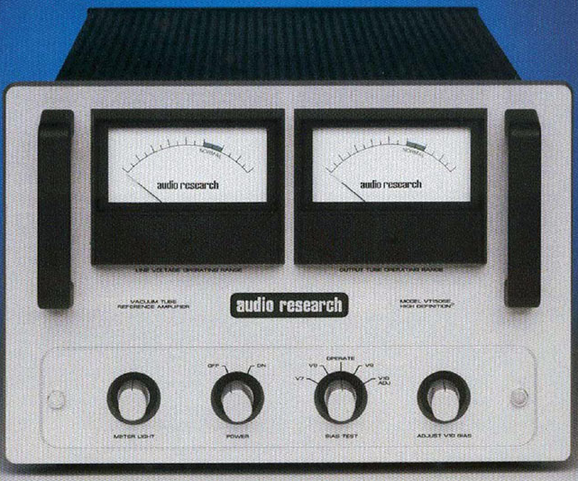
LEGENDER SOM PRØVES.
MARK LEVINSON ml-2 mono power amp
Fantastisk. Men denne ble alt for dyr.....
200 w rms 8 ohm
TRESHOLD MODELL 400A.
Nydelig, men den ble faktisk slått på malstreken an poweren fra ”down under”
2 x 100 w rms 8 ohm
Audio Research VT-150.
Ett monster av en rør power på 2 x 150 w rms 8-16 ohm.
Sikkert veldig bra, men langt fra lydidealet.

Slide 26
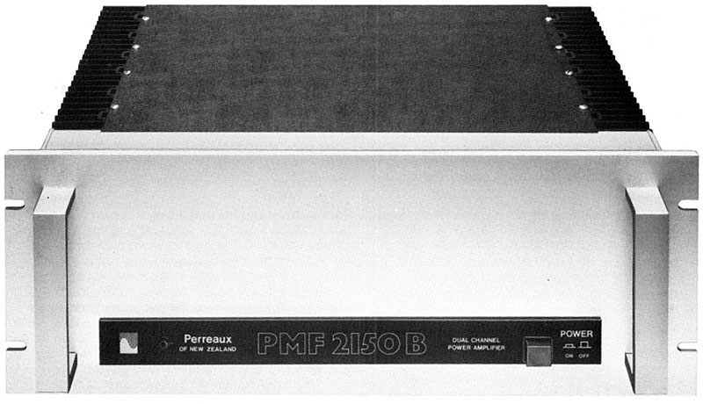
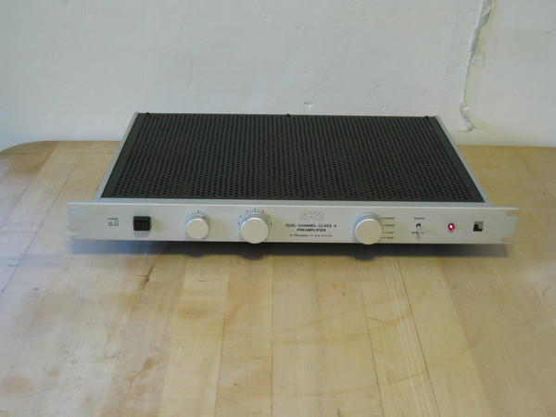
MAN MÅ HA MERE !!
B&O hadde brukt tangensial arm lenge. Det hadde HK, også. Men den fikk ikke riktig aksept før etter noen år. Vår fugerte prikkfritt.
ST-7 var snadder.
New Zealand vill på banen.
PERREAUX hadde drevet siden 73, men kun kjent i eget land.
Med poweren 2150, og preamen SM-2. ble det virkelig lovord verden over. Beste jeg har hørt osv...
2 x 200 w rms 8 ohm.

Slide 27
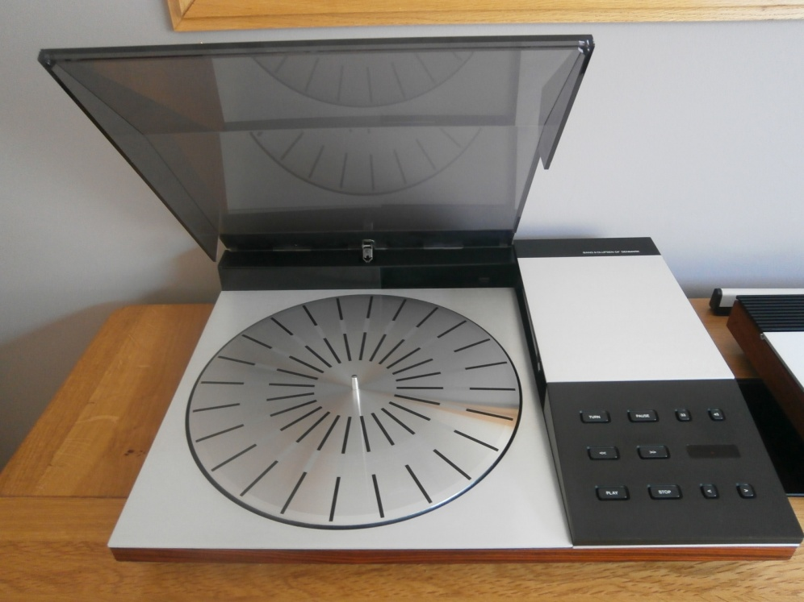
UTFLYTTING OG NY START.
Det skal nevnes. I allt som er nevnt så langt, var mest min bror Rolf som var både driver og lommebok til dette.
Så når jeg som 23 åring sa takk for meg, og stakk hjemmefra. Da måtte jeg begynne fra begynnelse av.
Disse to sakene, var de første innkjøpte. Pluss ett par høytalere laget av bil elementer. Så de finnes det ikke bilder av.
Ingen ting å trakte etter heller.
En kurant receiver fra Luxman på :
2 x 40 w rms. 8 ohm.
Slett ikkeverst.
B&O spilleren hrmm.....
LUXMAN L-1040 RECEIVER
B&O . BEOGRAM 6002

Slide 28
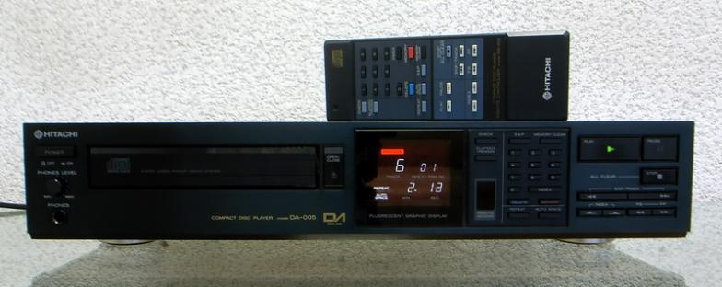
AHH. I GANG IGJEN.
HITACHI DA-600.
Ting er på gang.
Ett helt nytt medium, er på plass i stua for først gang.
EN CD-SPILLER!!
En Hitachi Da- 600, men kun en begynnelse. Analoge filter og ikke veldig mye å skrive hjem om..
Høytalerne derimot..
De skal snakkes om.
Det tar jeg på neste side.
INFINITY QUANTUM II

Slide 29
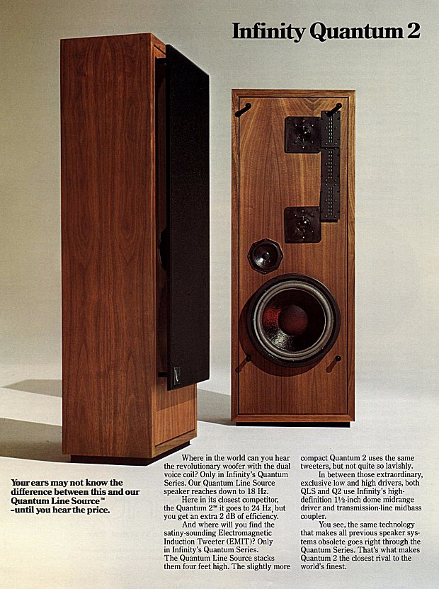
INFINITY QUANTUM II
På ett tilfeldig besøk hos Strandberg, så jeg disse stå alene på bakrommet. Gunnar Strandal (andre del av duo ) sa de var deffekt. Fikk ikke ro med dette, så neste deg hentet jeg dem. De går veldig billig sa Gunnar.
Pappen på den ene passen hadde revnet, men gikk fint å lime. Tre av båndene på diskantene hadde klistret seg fast, så her var deg kun å løsne, å stramme. 2 nye mellemtoner var det eneste som måtte kjøpes nytt. Ha ha
Tålte 350 w rms. 24-34000 hz +-3 db
85 db/1w 1 meter. 4 ohm og lavere.
Ingen høytaler for min lille Luxman.

Slide 30
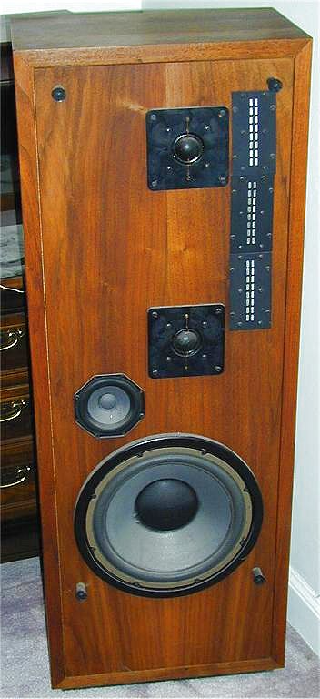
OPP OG OPP IGJEN.
sant
Denne fant jeg på internett.. Neida, det fantes ikke den gamgen.
Den sto hos strandberg.
En såkalt monster receiver fra KENWOOD. MOD : KR-9600
2 x 160 w rms 8 ohm. 2 x 200 w rms 4 ohm.
Den største forsterker i verden med power ic, istedet for transistor.
Denne komboen lød overraskende bra.
Nå måtte jeg bare få en ny lydkilde.
Det var to ting Ove hos Strandberg ikke tillga seg selv.
Prisen på Paragon, og prisen på Quantumene
Etter å ha sett resultatet etter opp-pussingene.

Slide 31
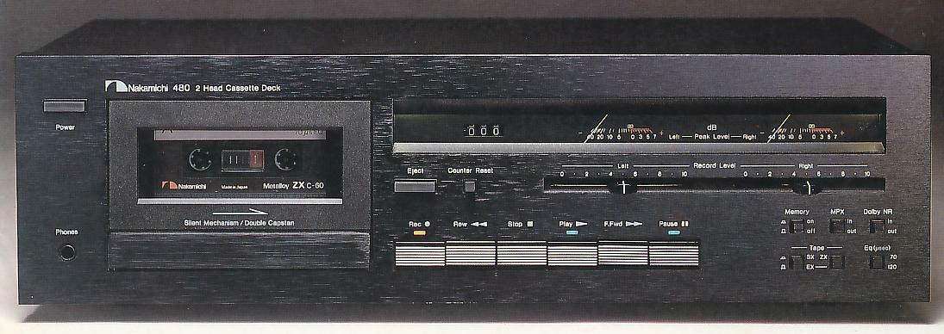
LYDKILDE.
DENON DCD-1800R
Dette er etter min ( og andres ) verdens første cd spiller som ved sammenligning danket ut de fleste analog rigger. Som platespillere kom til å hete fra nå av.
Nå spilte det bedre på de fleste områder en hva jeg var vant med fra før. Men det manglet endel enda på oppløsnig og kontroll, serlig i bassen.
Det snek seg inn ett annet produkt også.
NAKAMICHI Z-480 kasettspiller.
Ett flott drivverk, men lite justerings muligheter for menig mann. Den gjorde serdeles flotte opptak med Nakas egene metall kasetter, riktig justert.

Slide 32
POWER !!
Disse to monster av powere sto brakk inne hos Lippestad Audio, som var imoprtør av Kenwood og Bowers &wilkins, blant annet.
De måtte jo sjekkes ut kan du skjønne !!
Ingen ting å ha sa Lippis, teknikerne mine har gitt de opp. Utgangene ryker hele tiden.
Med litt fag hjelp (kjetil Strand hos Strandberg) fant vi en selvsving krets, som ikke var montert.
Ha ha.. Igjenn
Kjetil er det mest teknisk begavede person jeg kjenner.
Pre ampen ble en modda DB-system
Men den har vi snakket om før.
KENWOOD L-09M MONO POWER AMP.
300 w rms 8 ohm. 2 x 450 w rms 4 ohm oi oi oi.....
Og for en elektrolytt bank. 120 volt kondisser. Det høyeste jeg har sett !!
22.5 kg pr stk. Mye jern her .

Slide 33
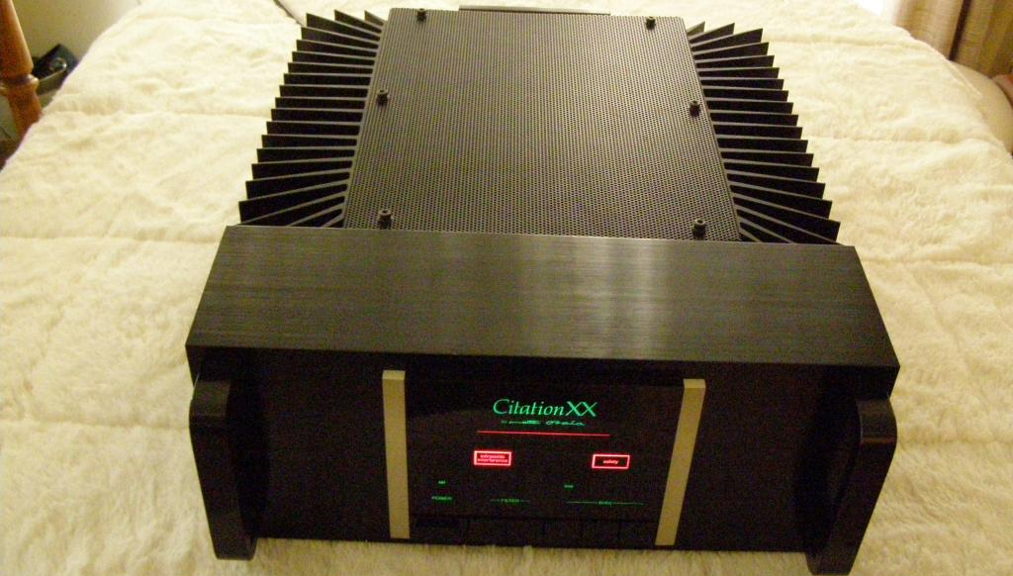
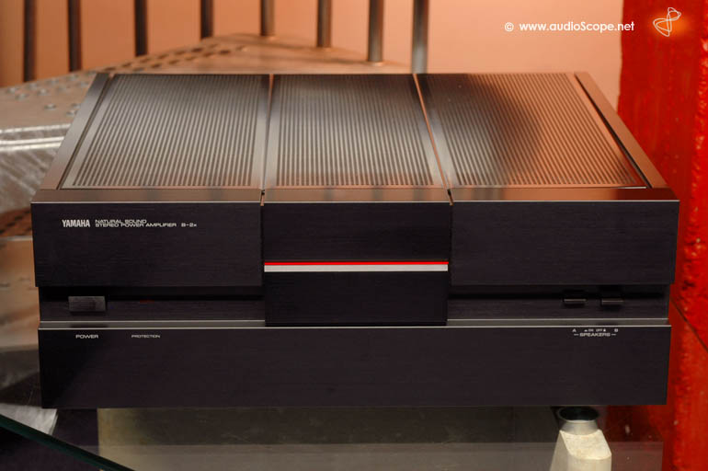
MASSE UTPRØVING.
Med ny job som selger for Yamaha hi-fi, i Norge. Ble mulighetene for å prøve masse utsyr, veldig fristende. Jeg kjente plutselig all store importører, og foretninger. Her er to eksempler. ACCUPHASE P-600 POWER AMP. Fra Lyric hi-f HK- CITATION X, OG XX POWER AMP.
To helt fantastiske powere, men svakere en mine l-09. litt annen lydfilosofi. Bedere ? Vet ikke.
Denne B2X, fra YAMAHA. Hadde jeg nok kjøpt om tiden hadde strukket til. Den var på utlån når jeg sluttet i Yamaha.
2 x 170 w rms klasse A. 8 ohm. Har verken før eller siden sett en så kraftig ren klasse a uten viftekjøling.
Men fy så varm den ble.

Slide 34
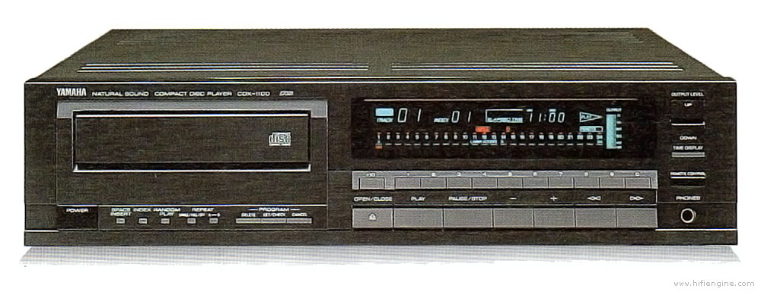
MASSE UTPRØVING.
Dette var ett monster av en platespiller.
Vakum pumpe på luft som suger platen fast til talerkenen. Og talerkenen veide 8 kg.
Sier desverre, at den ble solgt. Den burde stått på hedersplass til utstilling i stua den dag i dag. Flottere produkt er ikke lagd spør du meg.
Min var i gylden smaragd grønn.
Spilleren her, sammen med to mindre brødere. Lagde kaos. Ingen lydkilde hadde samme oppløsning. Philips ga de skylda for at markedet deres forsvant. Men det var nok slutten på jappetiden som var synderen.
KENWOOD MODELL 07-T TURN TABLE.
Denne ble faktisk kjøpt som ett siste skrik til lp samligen. Ble ikke gammel, desverre.
YAMAHA CDX-1100 CD- SPILLER. Verdens første
8 x 18 bit spiller. Denne hadde jeg lenge.

Slide 35
LEGENDEN.
NAKAMICHI. MOD. 1000-ZXL. KASETTSPILLER.
The golden age of audio, ble denne idiotisk dyre spilleren kalt. Den stod hos meg for kjøp inne i Oslo i mange måneder. Og den hadde magi...
Gullforgylt front( uten at lyden ble noe bedere av den grunn ) men akk, den ble for dyr for meg. Så motløs leverte jeg den tilbake

Slide 36
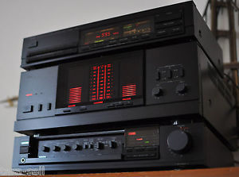
MASSE UTPRØVING.
CAMBRIDGE sin CD-1. var en ekte hig end cd spiller jeg lånte av Geir Tømmervik som nå hadde kjøpt opp Oslo Hi-Fi Senter.
Han mente bedtemt at dette var den beste.
Det han ikke visste, var at det allerede hjemme sto en spillter ny Yamaha cdx-1100
Men god var den. På bildet er den 3-delt.
Dvs : drivverk, digitaldel, og analogdel. Den jeg lånte hadde en boks i tillegg. Den hadde ingen lydoppgave. Den hadde 3 stk display.
Ett som viste bitt rate, ett som viste bitt rate feil, og ett som viste hvor mange spilleren klarte å rette opp. Dette har jeg ikke sett siden.
YAMAHA Sitt normale topp system i Norge.
M-85 POWER, C-85 PRE, OG T-85 TUNER.
Vel, det kom ikke veldig langt opp på stigen.
Til tross for sine 2 x 256 w rms 8 ohm.
Veiet og funnet for lett.

Slide 37
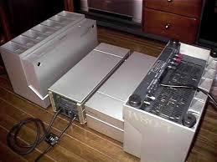
OG MERE UTPRØVING.
KENWOOD. MOD. M-08 MONO POWER AMP. C-08 PREAMP.
Egentlig bare for moro. Men du vet jo aldrig. Dette skulle bli arvtakerne til 07, og 09 komponentene fra Kenwood. Vel, de ble ikke det. Sikkert bra til prisen. Men langt igjenn til gammel høyde.
De ser jo ut som noen vifteovner jo... Sa folk. Ja... Egentlig.
160 w rms 8 ohm.
Zigma drive. Men det hjalp jo sam sakt ingen ting.

Slide 38
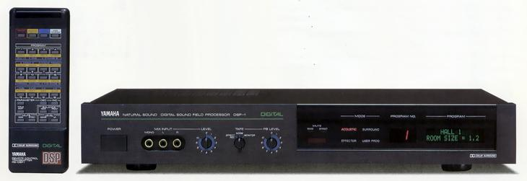
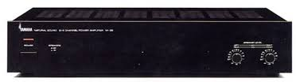
ANDRE KJØP OGSÅ...
YAMAHA TX-900 TUNER.
Denne ble kjøpt. Vel. Det var etter av NEMKO hadde sett om den bestod testen som sikker i Norge. Dugde den....
YAMAHA DSP-1 digital soudfield prosessor
YAMAHA M-35 2/3-4 kanals power
YAMAHA MVS-1 master volum kontroll
Jeg var garantert den første i Norge med dette helt nye systemet. Man kunne etterligne klangmiljøer her, ved hjelp av 4 ekstra høytalere. 2 ekstra foran over hovedhøytalerne, og to ekstra bak. Helt likt surround systemer i nyere tid.
Noe som het ”dolby syrround” var også ett option. Det trengs vel ingen nermere presentasjon.
Men dette var den første sivilboksen her til lands, som hadde dette.

Slide 39
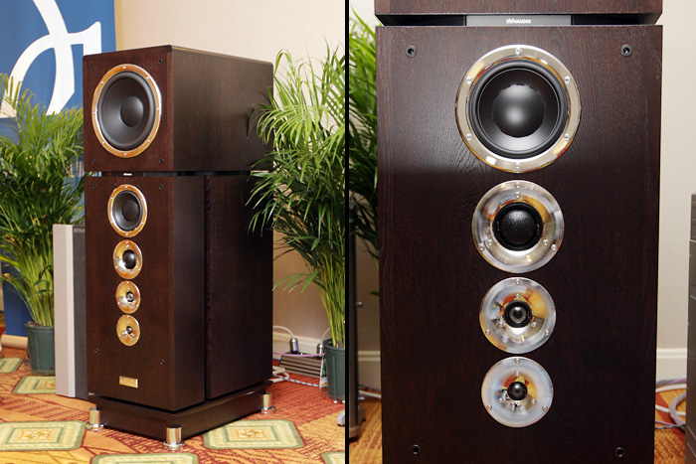
VIDERE OG V........
DYNAUDIO CONSEQUENCE D-5. de hette det den gangen.
Da jeg bodde i Oslo, ble jeg med Geir ( husker ikke etternavn) , til Danmark. Han mente at disse spilte fletta av alt. Så jeg kjøpte de der nede. å (smuglet) dem inn i Norge. Jeg syntes slett ikke de forsvarte prisen sin. Så jeg sokgte de etter ca 5 mnd.
Med fortjeneste, he he. I dag viser det seg at de er svært ettertraktet, og kan bestilles

Slide 40
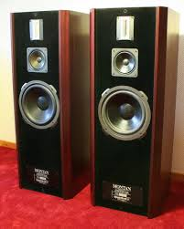
QUADRAL HØYTALERE.
QUADRAL . MONTAN AMUN QUINTASS ALL CRAFT 150
Under perioden hos NARUD YAMAHA, ønsket både jeg og ledelsen ett høytaler merke vi kunne representere, og selge. Quadral var på den tiden Tysklands nest største høytaler fabrikant, (bare CANTON var større )
Disse 4 modellene ble bestilt og prøvd.
Det ble ikke noe av dette. Ikke fordi høytalerne var dårlig, tvert i mot.
Jappetiden var over, og markedet gikk net 37 % første året. Og med en elendig ledelse, så snudde de og snublet på målstreken. Firmaet gikk konkurs 3 år etter at jeg sa takk for meg.
Alle i min avdeling så hvor det bar, og sluttet etter tur.
Kjell Arne Axselsen, min sjef hos Yamaha, startet ACUSTIKK, og representerer enda KEF høytalere i Norge. Han var den siste av oss som forlot det synkende skip....

Slide 41
OG ATTER VIDERE...
JBL TI-250 DD-55000 EVEREST
Jeg hadde så sabla bra sammarbeid med de fleste, Erilg Neby, osv.
lånte ett sett ti250 på ubestemt tid. De stod nesten hele min Oslo tid hjemme hos meg.
Egentil rart jeg ikke kjøpte de, med det var ett par ting i forhold til Infinityène mine.
Everest tar jeg kun med som en kurjositet. Var aldrig aktuelle å kjøpe, verken av plass, pris, eller lydmessige årsaker. Men syntes jeg har hørt de såpass mye at jeg kjenner dem

Slide 42
HJEM IGJEN.
1987. Jappetiden er vikelig satt igang. Jeg å Svein starter vår første butikk sammen.Svein hadde vert i drift for
BOHAS, huuhh.... Ett par mnd..
Med egen butikk, ble det ikke mindre utstyr.
Butikken het nemlig
STEREOPHONIC, og drev med.. Ja lyyyd.
INFINITY MOD. KAPPA 9.
Dette var noe helt nytt fra Infinity. De beholdt sine legendariste EMIT ( electro magnetic inducsjons tweeter). For å få membranene enda stivere, og lettere. Begynte de nå å sprøyte inn carbonfiber i polypropylen membranene, de var de første i verden med poly membraner. Mange produsenter benytter dette den dag i dag. Nye mellemtoner lagd som stor dome, der domen var skåret ut av en støpt kule. Altså ikke spent opp. Lite oppbrytning. Tålte 300 w rms. 4-8 ohm . Men de 2 12 tommerne var nede i 0,7 ohm ved ca 80 hz. Dermed sa mine 09 takk og farvel.

Slide 43
BUTIKKTIDEN BEGYNNER.
BOWERS&WILKINS B&W MOD. MPA-810 POWER AMP
Egentlig utviklet for å drive de orginale 801 høytalerne fra samme produsent.
Ufattelig mange studioer verden over brukte disse høytalerne. Men det var inger proff forsterkere som fikk ut hele potensialet fra dem. Dermed utviklet B&W sine egne powere.
650 w rms 8ohm. 1300 w rms 4 ohm, og 2100 w rms 2 ohm.
Ikke rart stuekursen min på 10 amphere la seg ned for å dø ved første oppkobling.
Komfyrkurs fra første og ande etasje nåtte til for å fore beistene.
Men da ble det fart i kappa høytalerne.
Fikk aldrig disse powerne til å kutte av mangel på effekt.
Nb. Mine gamle Infinity Quantum 2, ble stadig beholdt. Og solgt til Tore ved en senere anledning.

Slide 44
BUTIKKTIDEN 2.
DYNAMIC PRECISON MOD PA-1 POWER AMP ELECTROCOMPANIET MOD. AW-250 POWER
Tre flotte eksempler på powere, som ble forsøkt. Ingen av disse ble valgt. De kom ikke opp til støvlesaftene på B&W`ene.
Kraftige alle sammen.
DP : 2 x 250 w rms 8 ohm. Kraftigst av de 3
EC : 2 x 250 w rms 8 ohm. Denne modelle ble kalt ”kullkomaniet” da den brant opp stadig.
NAKA : 2 x 200 w rms 8 ohm. Men litt for lite krutt til vanskelige høytalere.
NAKAMICHI MOD. STASIS 7 POWER AMP

Slide 45
LITT LURT HER.
Jeg hadde en kjenning nede i Arendal som hette Ragar Watte, som skylte meg noen kroner for utstyr han hadde fått.
Det eneste verdifulle jeg ble sittende igjen med, var denne fra Nakamichi.
Var ferdig med kasett, så denne gikk til Per-Arne sammen med Sansuien under.
Den kjøpte jeg bare fodi den var tøff, og kraftig. Skulle gjerne hatt den i dag.
2 x 130 w rms 8 ohm.
Nakamichi 1000.2, var selve symbolet alle andre kasettspillere måtte måles opp mot. Ingen riktig klarte det. Dere drar sikkert kjensel på den fra en tidligere 1000 zxl, jeg prøvde.
Zxl`en, var luxus utgaven av denne.
Men nå hadde kasett gått ut på dato for min del.
Det er mulig Per-Arne har disse enda.
NAKAMICHI. MOD. 1000. MK 2. KASETTSPILLER
SANSUI. MOD. 9090 RECEIVER

Slide 46
BUTIKKTIDEN 3.
DENON MOD. DCD-3300 CD PLAYER LUXMAN MOD. M-03 POWER AMP.
Dette var modellen som tok over etter En ny power fra Lux. Egentlig ikke en arvtaker til
Mod 1800r, som jeg hadde tidligere, vi var noe som helst. Men vi solgte ganske mange av
Narurlighvis nyskjerrige på denne, men denne.
Kom desverre veldig til kort mot 2 x 200 w rms 8 ohm.
Yamaha cdx-1100

Slide 47
BUTIKK PÅ BØLEVEIEN.
LUXMAN LV-117 digital itegrert forsterker
NAKAMICHI OMS-7 cd spiller
DOXA 6.2 høytalere
Etter en dårlig økonomisk periode, innbilte jeg meg selv, at jeg kunne bruke komponenter i ett nivå som var noe mere gunstig priset. Jeg tok skammelig feil, og måtte begynne helt på nytt !!
Hadde ikke tengt å snake så mye om disse komponentene. Men de var slettes ikke dårlig. Sett fra allmenhetens side. Hrmm.

Slide 48
QUADRAL IMPORT TIDEN.
QUADRAL MOD. WOTAN MK-IV
Nå går det unna. Har begynt som varmebehandler (industrielt da !!!!) og pengene begynte å fosse inn. Utskifingene ble hurtige. Her først innvestering. Veldig bra, men levde svæært kort tid i stua.

Slide 49
QUADRAL IMPORT TIDEN 2.
LUXMAN NOD. F-105 SURROUND KONTROLL SENTER.
Tar med denne selv om den kom inn i systemet endel tidligere. Ble erstattet av denne.
YAMAHA DSP-100.
Den første ac-3 dekoderen fra Yamaha på morkedet. Men på dette området gikk utviklingen enormt hurtigt

Slide 50
ETTER QUADRAL IMPORT
LUXMAN MOD. M-05 POWER AMP.
Denne fantastiske, og legendariske klasse a forsterkeren, kjøpte jeg av Åge i Stavern, gammel kompis av Svein. DEN.....var godt lydene den.....
Ett lite monster på 43 kg. 2 x 105 w 8 ohm. Ren klasse a. Vifte kjølt, naturlighvis.
DENONO MOD. AVR-800.
Ehh. Faktisk litt usikker på modellen her. Tror ikke det var denne. Men noe ala-ala.
Bare brukt til film.

Slide 51
ETTER QUADRAL IMPORT.
Omtren sammtidig med m-05, kom disse inn i stua.
Så meg ikke råd til TITAN... Riktig enda.
Men denne var en riktig godbit alikevel.
Nå har vi også overdratt importen av Quadral yil Tor oppe i Ulefoss.
YAMAHA CDX-1050 CD
Kjøpte denne i affekt da jeg bare måtte ha en bedere lydkilde. Grei.... Men på langt nær god nok.
QUADRAL MOD. WULKAN MK-IV
10 tom bass, 4, ¼ tom con mellemtone, og hyper bånddiskant.
Tåler 200 w rms. Er i 4 ohm. Frekvens område. 20- 80 000 hz.
Følsomhet 86 db/iw/1m. Veier 80 kg. Transmission line.

Slide 52
TITAN. AHHHH.
TITAN FAMILIEN.
Så lenge de så noenlunde like ut.
Alle hadde samme data.
Alle oppgitt å tåle 250 w rms
Frekvensområde alle: 16-50000 hz
12 tom bass
4 ¼ tom mellemtone
Hyper båndiskant.
Vekten er : mk 1 og 2 : 115 kg
på mk 3 og 4 : 140 kg.
All disse var transmission linje på 3,2 m. Mk 1, 2 og 3, hadde åpning på toppen, mens mk 4 har den på baksiden. På mk 3, lagde de en helt ny bass, da den gamle hadde tilbøyligheter til å trampe takten ved høyt volum. Og det er som kjent ikke sunt for et element.
Den modellen jeg hadde, var mk 2 med 3 power og aktiv drift.
Det var den som var europa referanse i mange år. Tore har disse nå, og de spiller fabelaktig enda.
Dypbassen er legendarisk.
Mk 1 og 2 hadde mulighet til aktiv drift av alle elementer og elektronisk deling. 300 w bass, 200 wmellem og 200 w diskant.

Slide 53
LYDKILDE MED STOR L.
ACCUPHASE. MOD. DP-70 CD SPILLER
Nå snakker vi lydkilde.
Den klart beste jeg har hatt. Og langt bedere en min gamle Yamaha cdx-1100. som jeg tror var den beste før dette skiftet.
Dette mine venner, er riktig high end det.
Preamp trodde jeg var noe tull på den tiden. Filosofien var : ingen komponent er bedere en den som ikke er der.
Bygd etter Accuphase oppskrift, som en tanks. Og en ryddighet invendig, som alle andre må se langt etter.

Slide 54
SENTER OG SURROUND HØYT.
QUADRAL. MOD. AURUM CENTER HØYTALER
Denne virket så bra at jeg har den enda.
QUADRAL. MOD. RONDO MK.4.
En riktig godbit av en mini hifi høytaler, som jeg valgte å bruke som bakøytalere.
Har de enda. Og tror ikke jeg bytter de ut heller.
Kansje bruke dem som hoved-høytaler med sub.
QUADRAL. MOD. ALTAN CENTER HØYTALER.
Ikke dårlig, men aalt for svak diskant. Bort...

Slide 55
ANDRE PRODUKTER ..IGJEN.
FILM...
Innteressen for å se film, som på kine ( eller bedere ) var virkelig våknet til live.
Video spiller (vhs kassett ) hadde gått ut på dato for lenge siden.
Laserdisc hadde vi fomlet med i lengere tid. Men ble ikke noe av før Pioneer tok grep, og gjorde det veldig mye bedere enn før. Og da kom også projektoren inn i stua.
2 modeller laser spillere. Fra toppen.
PIONEER . MOD. LD-1950
PIONEER. MOD. LD-2950
Så kom jo dvd formatet. Det var ikke særlig bra i begynnelsen. Så det lot litt vente på seg. Kom sterkt tilbake med denne.
CAMBRIDGE. MOD. DVD 88
Hadde en phillips før denne. Omtale till senere i presentasjonen. Ikke alt som er helt i rekkeføle her ser du....

Slide 56
LÅNT AV KJELL NYGÅRD.
ELECTROCOMPANIET. AW-180 MONO POWER.
Dette rykende ferske forsterkersettet lånte jeg av Kjell fra Grimstad. Ble kjent med ham da har drev Lydforum. Disse lånte jeg da han hadde blitt butikkslef for Hifi Klubben i Grimstad. Senere ble han sjef for hele Hifi klubben. Aw-180 skulle lyde betraktelig bedere en den gamle aw-250. de gjorde nok det. Men var litt for snille, og manglet endel eddekt for å bli stående.
ARAGON. MOD. 4004 K.
Dette var en nedskalert verson av de svært kraftige Palladium 1k. Eegentlig stereo versonen av ett stk. Da Palladium var mono power. Ved vår lyttertest, lød de merkelig. Noe som skyltes av vi ikke brukte pre ampen fra Aragon. Det prøvde jeg ved en senere anledning, uten at del hjalp nevneverdig.
Men Kjell fikk en utfyllende raport fra meg, det var ett ”kriterie” for denne testen.

Slide 57
ANDRE HØYTALERE.
REVEL. MOD . ULTIMA. WIENNA ACUSTIC. MOD. MAHLER
Revel ( fra Harman konsernet) sin toppmodell
Dynamikk og definisjon i verdensklasse. Masse trykk og høyspillende. Hos meg manglet noe dybde. Og.. Båndelementer er og blir båndelementer.
Sveitsiske mesterstykker. Rom og micro detaljer i bøtter. Her var det nesten. Men... Rullet av litt tidlig i bassen. Og mener at mellemtonen som tar nesten hele toneområdet, hadde tendenser til oppbrytning opp mot delefrekvens.

Slide 58
TITAN MK. V.
Quadral overgår seg selv, og lanserer den mest ambesiøse høytaler noen sinne. Og den dyreste. Gulp....
Dette var en semiaktiv modell. Dvs : at man forer høytaleren med høytalerkabel. En aktiv høyohms deling ned til aktiv bass. 400 w rms power til denne. På denne modellen kom de i tillegg med ett mellemtone element, som var av typen bånd. Samme som diskanten. Forskjellen var ett form for kabinett bak membranet for trykket som oppstod. Pluss en 8 tom mellom bass og bånd mellemtonen.
En av verdens beste høytalere til alle tider. Veide svimlende 180 kg.
De ble solgt noen år senere, da jeg ikke klarte å få dem til å spille bra, pga rommene i nye bosteder. Uff !!
Skulle gjerne hatt dem i dag.

Slide 59
MOT NYE HØYDER.
HEGEL MOD. H-4 POWER AMP PROCEED MOD. AVP PRE/PROCESSOR
Med de nye Titan høytalerne, måtte jeg jo ha en ny power. Siden de andre var konstruert til Titan mk.2. bent Holter fra Hegel, kjente jeg fra tidligere tider. Den gang var han litt verdensmester, men ble satt ettertrykkelig på plass med de produktene han da hadde. Nå derimot, en helt ny og ydmyk person, med produkter i verdens klasse.
2 x 300 w rms 8 ohm. Og strøm nok til å sette 2,5 kvadrat høt-kabel til merkbar temperatur ved feilkobling nyttårsaften år 2000
Min gamle bekjent Thomas , hos Eufonia(importør av Infinity i en hel generasjon) kom med ett helt uimotståelg tillbud.
En super pris på en hittil ukjent lyd kvalitet på en pre/rurround prosessor.
High-end lyd til musikk. Og high-end lyd til film.
Og alt i en boks !!
Den er nå gått ut på dato til film.
Men kvaliteten til musikk, står seg til evig tid.

Slide 60
SURROUND POWER.
PROCEED. MOD. HPA-3. TRE CHANNEL POWER AMP.
Kunne like gjerne sette kronen på verket med denne ekstremt flotte poweren. Som da kun drev senter og surround høytalerne.
3 x 100 w rms 8 ohm. Men for en strømstyrke, og for en lyd !!
Pga økonomi forsvant denne til Svein etter Spania turen. Grrr.

Slide 61
NY IMPORT. PERREAUX.
Perreaux sitt prestige produkt. Og fortsatt er. Fikk se ett bilde av denne modellen med spesialfront. Og kunne ikke dy meg. Men dyrt ble det.
Med disse koblet opp til Titan mk v, Accuphase cd spiller, og Proceed avp preamp. Da var jeg nok på toppen av min lyd karriere.
Det sammen med en ASK- A6 projektor.
Hadde dette systemet en samlet ut pris på ca
750 000.-
En forferdelig pris.
PERREAUX. MOD. 750P INDUVIDUAL POWER AMP.
750 w rms 8 ohm. 1300 w rms 4 ohm.
Og 2100 w rms 2 ohm
Elektronisk begrenset til 2300 w rms under
2 ohm. Dette for å kunne bruke en 10 amphere
( til nød) pr power.

Slide 62
NED, OG OPP IGJEN.
Etter at vi la ned Stathelle Elektroshop, flyttet hjem igjen til Norge. Ga jeg opp med å forsøke å få mine flotte Titan til å spille i mitt nye rom. Da må man prøve andre ting.
Jeg hadde da en deltidsjob på Hifi senter kjeden, og fikk lyst til å prøve disse. Bånd diskant og alt ting. Hadde de en god stund, men ble aldrig helt fornøyd med hvordan de spilte, verken her eller der. Så da var det vel bare å finne andre igjen da.....
AUDIOVECTOR. MOD. S-6 ARRETE REFRENCE SPEAKER.
Tåler 400 w rms. Drifts effekt. 92 bb/1w/1m. Lettdrevene.
Frekvensområde. 25-45000 hz +/- 2 db.
Vekt 49 kg stk.

Slide 63
Måtte ha ny dvd spiller
Phillips dvd 960.
Phillips sitt bidrag til high end dvd i år 2000.
Flytende oppheng og virkelig gode presentasjoner.
Gikk i gulvet på en fe..hh. Ja. Og dermed måtte jeg ha ny !
Yamaha dvd s1200
Toppspilleren til Yamaha på den tiden.
Måtte vike plassen for sony da bluray ble ny standard.
Står nå som spiller i utestuen.
Spiller ikke værst på musikk heller.

Slide 64
Enlightened Audio (EAD) T1000 CD Transport
Min fantastiske Accuphase cd, la desverre innn årene med utslitt laser.
Vel.. Trengte ikke da- converter, så jeg kjøpte ett digital drivverk. Brukte jo likevel da`en i Proceed`en.
Flott drivverk, fra en entusiast produsent, som ikke tengte nok på økonomien. Så de er historie.
De benyttet Pioneer sitt berømte ”platter stabilasor” som drivverk, der man legger cd platen opp ned så hele platen ligget stødig.
Dette drivverket har jeg enda.

Slide 65
NY GENERASJON PROJEKTOR
Dette var starten på utbredelse av projektorer til hvermannsen.
Man hadde plutselig funnet ut at for mye lysstyrke, IKKE var bra til film bruk. Dermed kunne man bruke pengene andre steder.
Og vipps. Her er den....
Jobbet påHiFi- senter kjeden da denne ble lansert, så fikk muligheten til in intropris.
Smalt til, og lykken smilte igjen.
INFOCUS. MOD. X-1 PROJEKTOR
Helt ny generasjon projektor.
Uhørt lav pris kontra bilde kvalitet. Kun- 18 500.- kr
ASK. MOD. M-2 PROJEKTOR.
Hadde denne før infokusen. Lyssterk data projektor.
Ikke mye å skrive hjem im til film bruk.

Slide 66
SUBB..
Litt historikk.
En gang tidlig på 90 tallet, fikk vi det for oss at vi kunne lage verdens beste subwoofer kabinett selv. Vel... Det var Halvard Langeland som kunne det. En fantastisk møbel snekker vi hadde blitt kjent med i butikktiden. Ett par forsøk, så satt den...
Ca 150 kg kabinett. Nesten 20 cm tykke vegger, sanddempedede kamme i alle sider, sider dempet i kammer etter B&W sitt matrix system osv osv. Satte inn Infinitys sitt 12 toms kullfiber element, og.... Fy søren og det spilte. Byttet de ut senere med Quadrals sitt Titanelement, og lykken var gjort.
Disse ble solgt da jeg flyttet til Spania. Uff..
Denne her. B-1. skulle vise seg uhyrlig bra. Både til film og musikk. har en enda. Blir lei å kvitte seg med.
REVEL. MOD. B-1 AKTIV SUBWOOFER.
15 toms bass med ekstrem slaglengde. 67 mm innenfor spolegap. Maks utsving var svimlende 76 mm. En total umulighet 10 år tidligere.
1400 watt rms innebygd klasse d forsterker.

Slide 67
ATTER MERE Å PRØVE.
Dette var en modell jeg har hatt lyst til å høre lenge.hat altid vert fas-
Inert av mod 801 siden den kom på begynnelsen av 80 åra.bassen var ruper! Ikke helt fornøyd med mellemtonen, noe udefinert og treg syntes jeg. Diskanten, ikke oppløst som et båndelement.ellers ok.
En nedskalert modell av grand utopia. Håper den er bedere enn denne. Men for all del. Ingen dårlig høytaler, men noe bassvak kontra 801d. Desverre noe hard i øvre mellemtone. Diskanten her var overaskende god.
B&W. MOD. 801D JM LAB(FOCAL). MOD. ALTO.
15 tom bass. 6 ½ tom mellem 11 tom bass, 5 ¼ tom mellemtone
Tone i kevlar. Og super diskant begge disse med carbon. Og 1 ½
Med diamant avstivning. diskant inverted dome i beryllium.

Slide 68
BYTTE. DET VAR NOE NYTT.
PIEGA. MOD. LTD-3.
Dette var ett merke jeg hadde hørt om en stund. Men aldrig hørt.
Det ringte en kropp som hadde disse, og ønsket å bytte med mine Audiowector S-6. med litt imellom til meg naturlghvis. Hrrmm.
Tok sjansen ”u-hørt”, da dette bare måtte være bra.
En båndisskant omkranset av ett bånd mellemtone element. ”on axis bånd” !!!.
2 6 ½ toms bass av aluminium også.
Noe av det mest imponerende var alikevel kabinettet. Laget ev ett helt stykke aluminium satt under press. Bare bunnen ( sikkert for å kunne sette inn elementer osv) var løst. Snakker om dødt kabinett !!
De spilte helt himmelsk !. Selv om bassen ikke gikk spesielt dypt. Så det måtte de få hjelp av revelèn min. Likevel gikk jeg ikke for disse. Tror jeg angrer på det. Torte ikke spille høyt på dem.
Og jeg kunne være tung på volum knotten noen ganger.
Synd, for dette var virkelig klasselyd.

Slide 69
DET ENDELIGE VALG
Dette var ett skudd i luften. Ett relativt nytt og ukjent merke. Ikke engang representert i Norge.
Fant endel om merke på nettet, og de fikk svimlende gode omtaler.
Fikk disse fra en butikk i California. USA.
On jeg ikke likte de, så hadde jeg jo Piegaène.
Gikk endel dypere, men manglet endel microdetaljer. Ble foretrukket pga det enorme lydtrykket de kunne lage.
Men igjen, ble desverre aldrig hel fornøyd. Dessuten hadde jeg fått mange ”dårlige” venner i Grenland Lydlaug, som hadde brukt svimlende summer på bedere lyd en jeg noen gang hadde hatt. Og dit de var, ville jeg aldrig komme. Så mye penger har jeg ikke å spandere på lyd. Desverre.
SWANS. MOD. 1.1-F
Tåler svimlende. 1200 w rms
Spiller 91 bd. 1w/1m
Frekvens område. 28-32000 hz

Slide 70
Musikk i utestuen.
Quadral
Rondo mk iv
Disse henger oppe under utgang til veranda.
Tandberg tr-200.
Trenger sikkert ikke å snakkes om.
Brukes ike lengere.
Quadral
Caron.
Skjelden delevis kassehøytaler til bil.
Samme el som i Rondo
Kenwood kr- 4030.
Denne blir brukt.
M&K 12 v2 Sub.
Tilhører ett fint lite surroundsett. Solgte sattelittene til Tore.
Passer flott ute da 4 ¼ toms bass blir til pinglete utendørs.

Slide 71
NYE KOSTER.
PRIMARE. MOD. SPA-22.
AVP`en til Proceed har gått ut på dato pga nye lydmodus til filmbruk. Denne kom inn, og viste seg å vikelig holde mål.
Klasse d- forsterker 5x 100w rms
HK.MOD. SIGNATURE 2.1
POWER AMP
Måtte ha en arvtaker etter
Proceed HPA-3`en som Svein overtok da jeg kom hjem fra Spania.
Ble denne fra Harman Kardon.
5 x 100 w rms 8 ohm.
Strømsterke watt.
Ikke så bra i lyden som Primare`en. Så den driver nå kun en romperister.

Slide 72
ÅRSAK TIL NYE KOSTER.
SONY. MOD. BDP-S5500 BLUE-RAY SPILLER.
For å få de nye lyd-formatene, og ikke minst full hd oppløsning på bildet. Måtte ny spiller, og projektor til.
BENQ. MOD. W-5000
Dette var kansje det beste kjøpet av en hd-projektor på dette tidspungt
Begge disse 2 har jeg enda.
Står for utskiftning når UHD blir standard.

Slide 73
ØRESUS. OG NEDTUR
Får si som Kari Bremnes. ”så tok det andre livet oss igjen..”
Øresusen har tatt vekk microdetaljene i området
3000-8000 hz, ca.
Dermed fikk oppgraderings spøkelset seg ett spark under beltestedet.
Bestemte meg å nedgradere etter hvert. Og solgte p-750 mono pewerne.
Denne er halvparten. Men kansje like god. Så det ble ikke så veldig langt ned.
PERREAUX. MOD. P350. POWER AMP.
2 x 350 w rms 8 ohm.
Ikke så ille det heller.

Slide 74
Inn i vintage age.
INFINITY. MOD. RS-2B. MK 2. M/ LINJE ROM KORREKSJONS ENHET.
Siden jeg nå hadde nådd ett pungt der jeg lenger ikke kunne høre de små forskjeller som utgjør forskjellen helt oppe i high end verdenen. Bestemte jeg å kjøpe gamle ting jeg hadde sett å som litt uoppnåelig tidligere.
Med litt penger ( til meg naturlighvis ) byttet jeg til med disse mot Swans`ene som jeg egentlig ikke hadde vert helt fornøyd med.
Koblet først opp uten eq-boks. Det funket dårlig. Årsaken var at forige eier ikke hadde strømforsynig. Og den måtte jeg bestille fra USA. 15 volt ac. Den var vrien.
Å vet du hva !! Jeg koser meg mere med disse her. Ha ha.
Det var det så langt. Sikkert noe jeg har glemt. Skal legge det til senere. Ha det.......

Slide 75
Radionette Soundmaster 75
Tengte det var noe jeg glemte.
I B&O Master 1200 tiden. (veldig tidlig hifi) ble denne prøvet i noen mnd. God lyd den gangen da !!. Men veldig svak... Beomaster 1200 inn igjen.
Mere en 2 x 37,5 w musikkeffekt ( 5% klirr). 2 x 25 w sinus med mindre en 1% forvrengning.
Svære greier ser du.

Slide 76
Michell Gyrodech
Denne kom jeg på. Er sikkert mere jeg har glemt også.
En artig platespiller med egenkonstruert arm.
Egentlig en verdig spiller.
Bare synd den ikke nådde opp til Kenwood 500 spilleren med SME series 5 armen…..

